Slide 2
¿Cuándo inicia CAVA INFO?
Inicio FASE 1.
01 de julio del 2020.
Programación de cursos presenciales.
Registro único de participantes con su CURP.
Evaluaciones en línea.
Descarga de constancias.

Slide 3
¿Qué datos específicos se necesitan para registrarse?
Se deben llenar todos los campos del formulario en los apartados “Nueva Cuenta”, “Datos personales” y “Datos laborales” como:
Sujeto obligado.
Área a la que pertenece: CT, UT, OIC.
Funciones que realiza: responsable de archivo, oficial de datos personales, enlace de transparencia.
No olvides consultar el aviso de privacidad.
Si no cuentas con tu CURP, selecciona “consultar” para ser dirigido al portal https://www.gob.mx/curp/ donde podrás obtenerla.

Slide 4
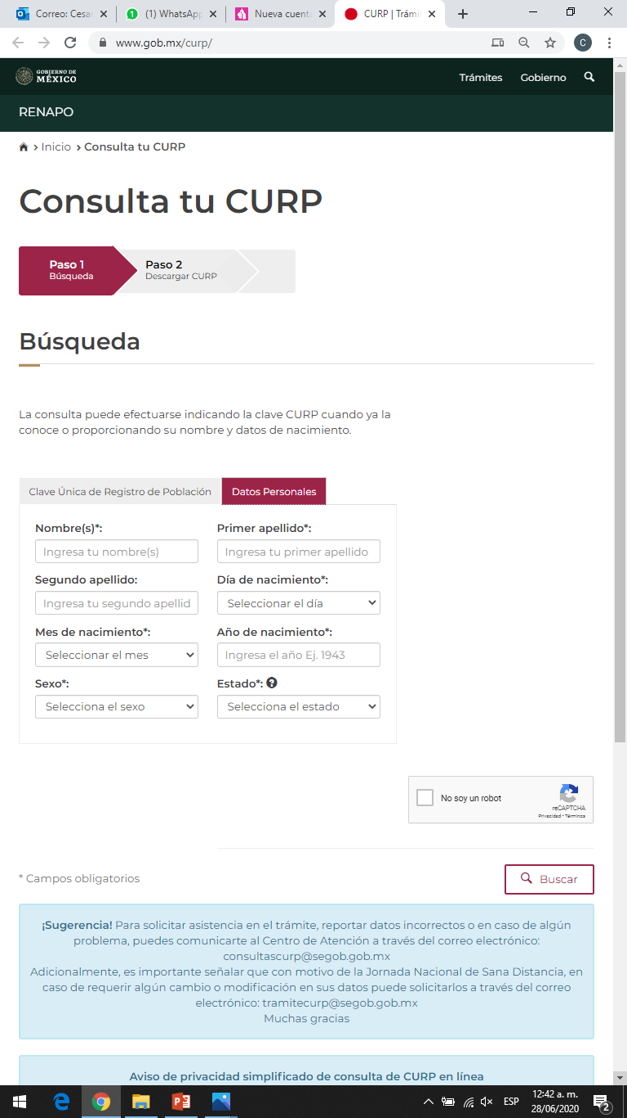
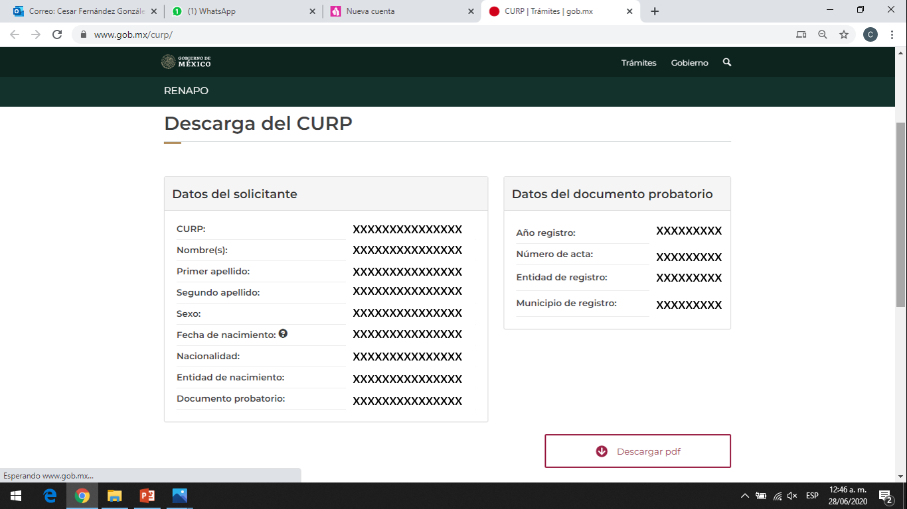
¿Cómo obtener la CURP? ¿Por qué se requiere?
Selecciona el apartado de “Datos Personales” y llena todos los campos del formulario.
Después, responde la pregunta de seguridad y da clic en el botón “buscar” y te aparecerá el resultado. Puedes descargar el documento.

Slide 5
¿Cómo saber que el registro fue exitoso?
CAVA INFO enviará un correo electrónico a la dirección registrada en el formulario. Debes verificar tu bandeja de entrada o correos no deseados.
Confirmada la cuenta de correo electrónico, presiona la opción “continuar” en CAVA INFO.

Slide 6
¿Qué hacer si no recibo correo de confirmación o tengo problemas con el registro?
Si durante el registro o una vez realizado éste tienes problemas con tu usuario y contraseña o dudas sobre el mismo, informarlo a la Dirección de Capacitación del INFO, a través del correo electrónico:
capacitacion@infocdmx.org.mx.
Nosotros nos podremos en contacto para atender tu dificultades.

Slide 7
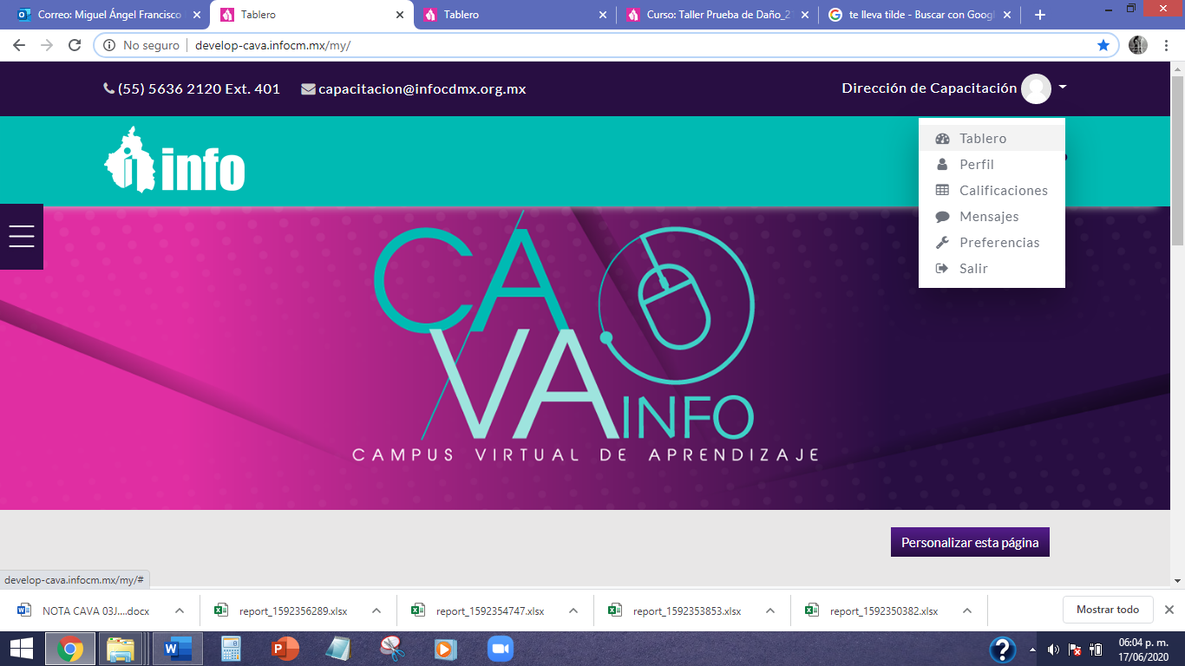
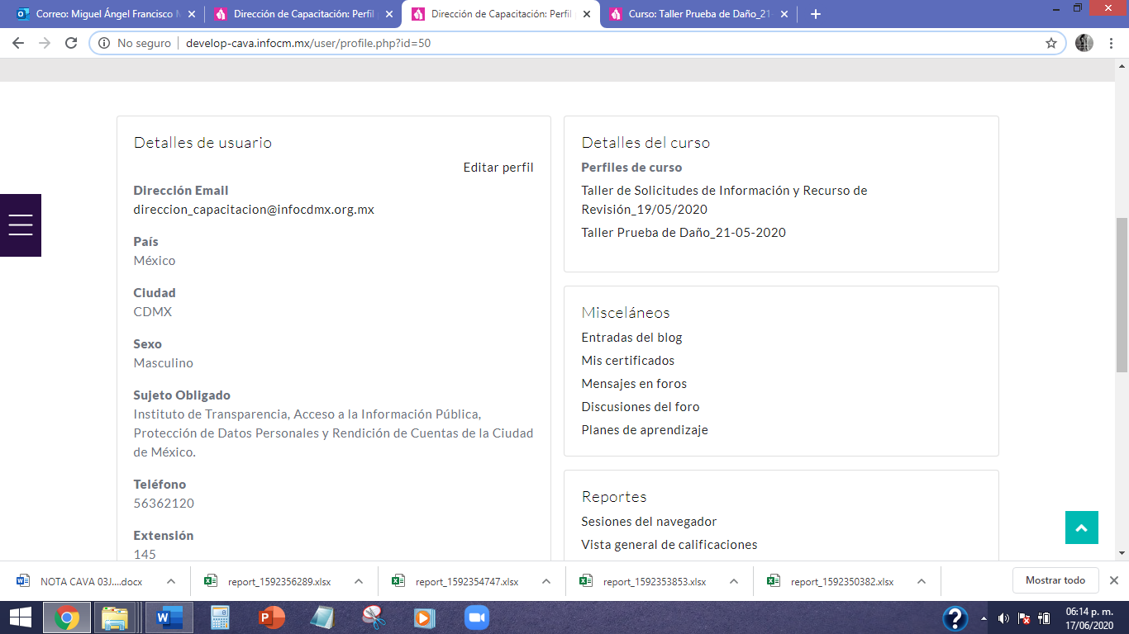
Cambié de trabajo o mis datos son erróneos ¿Puedo modificar mis datos en la plataforma?
Si, CAVA INFO te permite modificar datos de perfil.
Al ingresar a la plataforma, dirígete a la parte superior derecha de la pantalla. Da clic en tu nombre para que se despliegue un listado de opciones, selecciona “Perfil”.
Para modificar tus datos, da clic en “Editar perfil”.

Slide 8
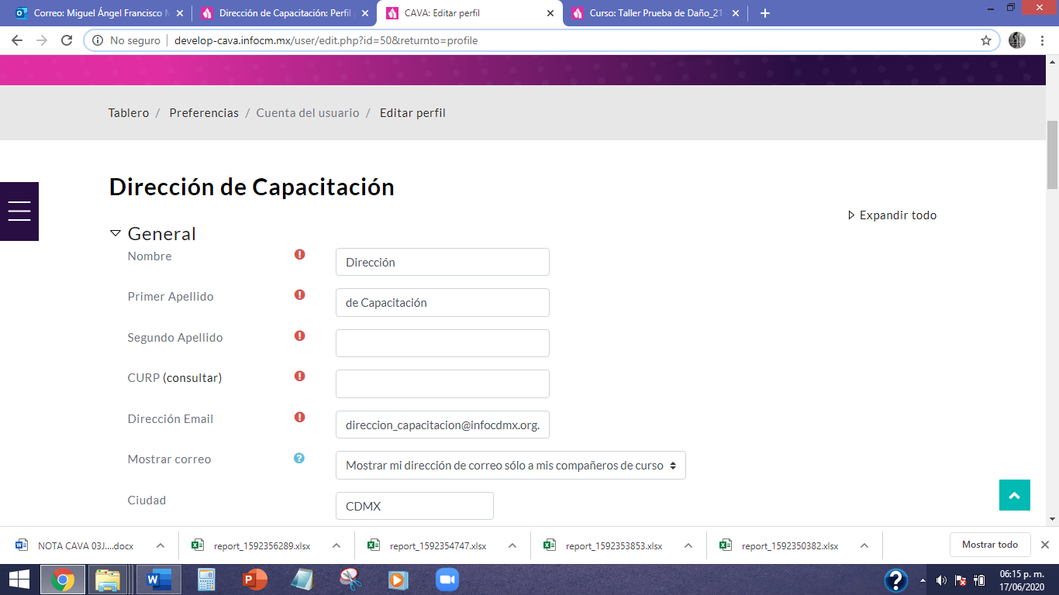
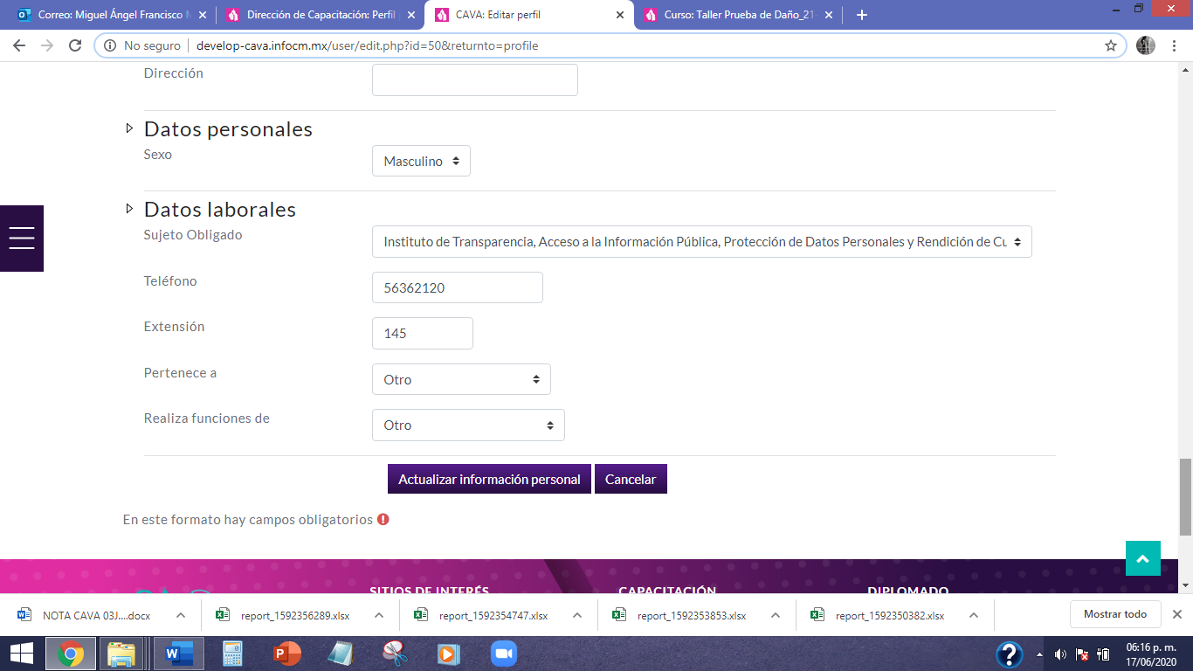
Cambié de trabajo o mis datos son erróneos ¿Puedo modificar mis datos en la plataforma?
Modifica tus datos y selecciona el botón de “Actualizar información personal”.
Estos cambios no afectarán el historial de los cursos que hayas tomado.

Slide 9
Olvidé mi usuario y contraseña ¿es posible recuperarlos?
Si. En la pantalla de ingreso selecciona “¿Olvidó su nombre de usuario o contraseña?”
Ingresa tu nombre de usuario o el correo electrónico registrado y presiona el botón de “Buscar”.
El CAVA INFO te enviará un correo electrónico para recuperar la cuenta.

Slide 10
¿Qué pasa cuando ingreso a CAVA INFO?
Una vez que ingreses, tendrás la opción de realizar un “Tour” por la plataforma, para lo que deberás seleccionar el botón “Siguiente” hasta “Terminar tour”.
Aunque el “tour” es optativo, es importante que lo revises ya que muestra la funcionalidad de distintos apartados de CAVA INFO.

Slide 11
¿Cómo se ven los cursos programados?
Los cursos aparecen en forma de lista indicado, entre otros datos: el nombre del curso, fecha, hora y sede.

Slide 12
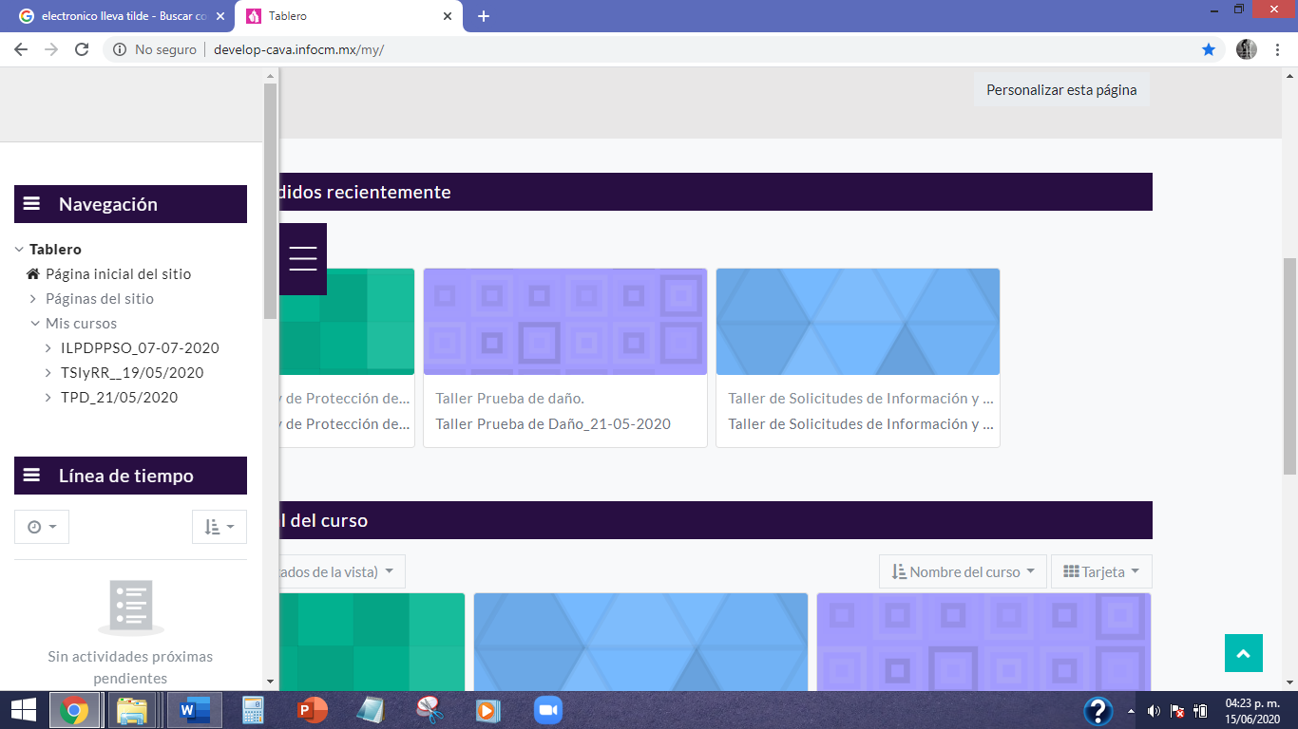
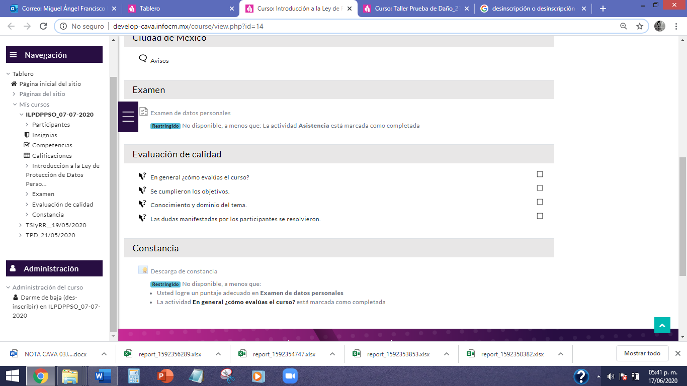
¿Qué pasa si no puedo asistir al curso en el que estoy inscrito?
La plataforma te permite des-inscribirte o darte de baja de los cursos.
Sólo tienes que desplegar el menú, ingresar al apartado “Mis cursos” y el seleccionar el curso.
Después, dirígete al apartado “Administración” en el menú, y da clic en “Darme de baja (des-inscribir)”.

Slide 13
¿Qué pasa si no puedo asistir al curso en el que estoy inscrito?
Confirma la baja del curso, seleccionando “Continuar”.
El sistema te notificará que te has des-inscrito del curso.

Slide 14
¿Cuándo puedo hacer mi examen?
El examen sólo será habilitado después de que hayas asistido al curso.
En caso de no haber asistido al curso, el campo de “Examen” estará restringido; por lo tanto, no podrás continuar con el proceso de evaluación.

Slide 15
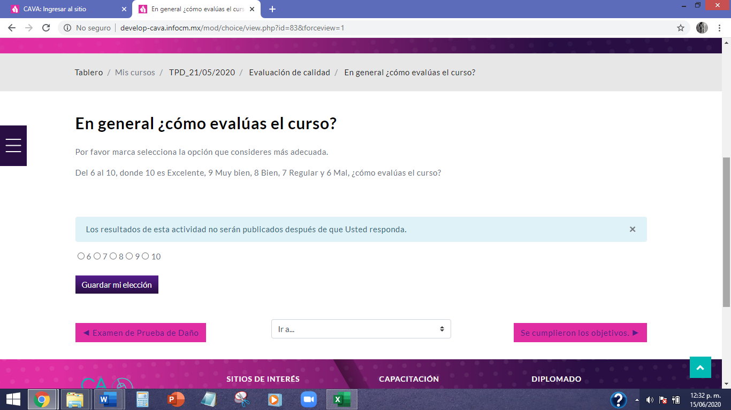
¿Es necesario contestar la Evaluación de Calidad?
Si, de lo contrario no podrás obtener la constancia del curso.
Para ello, al finalizar el examen, debes ingresar al apartado “En general ¿Cómo evalúas el curso?”, responde y dar clic en “Guardar mi elección”.
Avanza a la siguiente pregunta seleccionando el botón inferior derecho, y elige las respuestas siguiendo el mismo proceso. Debes responder las 4 preguntas de calidad, relativas a:
En general ¿Cómo evalúas el curso?
Conocimiento y dominio del tema.
Se cumplieron los objetivos.
Las dudas manifestadas por los participantes de resolvieron.

Slide 16
¿Puedo reimprimir mi constancia?
Si. Para ello debes desplegar el menú y en el apartado de “Mis cursos” seleccionar el curso acreditado.
Aparecerá la hoja principal del curso. Da clic en la opción de “Constancia”.

Slide 17
¿Puedo reimprimir mi constancia?
Después, da clic en el botón “Ver constancia”.
Automáticamente se descargará la constancia en formato PDF. Puedes imprimirla o guardarla.

Slide 18
¿En qué condiciones inicia CAVA INFO?
CAVA INFO está en una etapa de arranque, donde la colaboración de las y los usuarios es fundamental para su correcto funcionamiento.
Por ello, cualquier duda o comentario sobre la plataforma
podrá ser enviado a la Dirección de Capacitación a través
del correo electrónico
capacitacion@infocdmx.org.mx
En breve, nos podremos en contacto para atender tus inquietudes.

Slide 19
“Cuando se necesita innovar,
se necesita colaboración”
Marissa Mayer, Directora ejecutiva de Yahoo!

